Slide 1



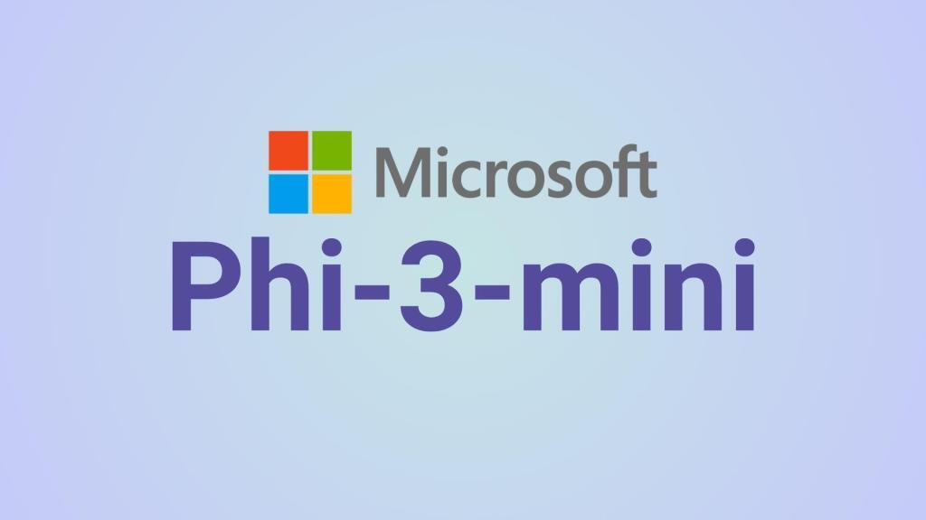

Extract Info with LLM
Universidad de Burgos

Slide 2
Motivación
Prácticas y tutoriales
Excel avanzado
Google Data Studio (ahora Looker Studio)
¿de dónde salen los datos?
ERP
PYMES sin sistemas de información avanzados

Slide 3
¿cuáles son los objetivos de aprendizaje?
Conocer LM Studio
Instalar un modelo local
Probar un chat
Levantar un servidor local
Crear una aplicación de procesado de facturas a través de la API
En R

Slide 4
LLM local frente a la nube
Ventajas
Precio
Privacidad
Inconvenientes
Hardware
Potencialmente acceso a modelos menos avanzados
Autonomía (independencia de conexión a internet)

Slide 5
Estructura
Creamos servidor
Instalamos LM Studio
Creamos un script
Lee las facturas en PDF
Procesamos la respuesta y almacenamos los datos obtenidos en un csv ó un archivo de Excel
Descargamos un modelo
Levantamos un servidor
Las pasamos a texto
Creamos un prompt solicitando al modelo la información que queremos que extraiga de la factura y el formato de salida deseado
Lo enviamos como JSON

Slide 6
Extract Info with LLM
https://github.com/josemagalan/extractInfoWithLLM
Dr. José Manuel Galán Ordax
https://sites.google.com/site/josemagalan
Universidad de Burgos

